Slide 1
Atelier 416
Vendredi 21 avril 2017, 8 h 45 à 10 h 00
ISP À L’ÈRE DES RÉSEAUX SOCIAUX,
UN VIRAGE INCONTOURNABLE ?
Pierre Campeau
Spécialiste et consultant en éducation
Intégration socioprofessionnelle
campeau.pedagoconseil@hotmail.com
514 348 4074

Slide 2
Description de l’atelier :
Recherche d’emploi,
mise en marché de soi
et médias sociaux
Accueil et présentation de l’atelier
Représentation des participants du rôle des médias sociaux en employabilité (qui, quoi, où, comment et pourquoi?)
Recherches récentes (statistiques)
Liens avec le programme ISP
Partage d’expériences professionnelles et exemples de transfert ou d’applications
Objectivation de la rencontre

Slide 3
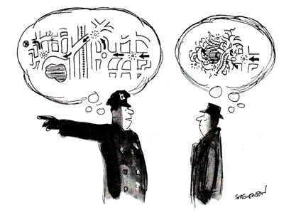
ISP À L’ÈRE DES RÉSEAUX SOCIAUX,
UN VIRAGE INCONTOURNABLE ?
Les trois phases d’une démarche efficace de développement de compétences
REPRÉSENTATION
(perception)
OBJECTIVATION
(évaluation)
RÉALISATION
(action)
REPRÉSENTATION l’individu fait appel à ses connaissances antérieures (ce qu’il sait) pour réaliser les tâches exigées ou pour répondre aux questions du formateur
RÉALISATION: il réalise des actions concrètes pour développer les compétences visées
OBJECTIVATION il fait un retour sur ses apprentissages, sa représentation, ses progrès et les conditions favorisant son implication (c’est une forme d’autoévaluation)

Slide 4
Votre
représentation
Quel est votre représentation des médias sociaux
dans la recherche d’emploi,
la mise en marché de soi
ou le développement professionnelle
(qui, quoi, où, comment et pourquoi?)

Slide 5
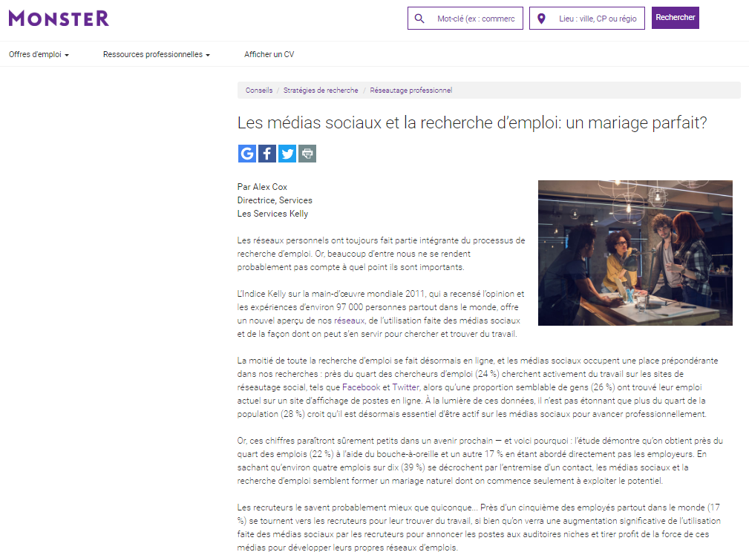
Recherches
… la moitié des recherches d’emploi (50 %) se fait désormais en ligne …
… le quart des chercheurs d’emploi (24 %) cherchent activement sur les sites tels que Facebook et Twitter, alors que (26 %) ont trouvé leur emploi sur un site en ligne.
… plus du quart de la population (28 %) croit qu’il est désormais essentiel d’être actif sur les médias sociaux pour avancer professionnellement.

Slide 8
Recherche d’emploi, mise en marché de soi , développement prof.
Tableau synthèse ISP et médias sociaux
 | Sigles | Facebook | LinkedIn | Twitter | Pinterest
Caractéristiques | ISP-1005 ISP-3016 | Connaissance de soi (valeurs, intérêts, aptitudes) Exploration des métiers et exigence | Bilan professionnel Exploration des métiers et exigences Oblige à se définir à se reconnaître | Connaissance de soi (Intérêts, besoins, compétences …)
 | ISP-1008 et 1009 ISP-3029 à 3021 | Recherche d’emploi Postuler un emploi Offrir ses services | Validation du choix prof Recherche d’emploi Postuler un emploi Offrir ses services Mettre en valeurs ses compétences
 |  | - Alimenter son image personnelle et professionnelle et réseautage
 |  | -Informer son réseau de sa recherche d’emploi
 |  | -Développement professionnel par les «groupes»
 |  | -Montrer son image pers et prof (malgré nous)
Mises en garde | Attention à son image virtuelle et permanente!!! Assurez-vous de bien régler vos paramètres de confidentialité dans vos préférences. Les traces nous suivent toujours, on peut les atténuer en actualisant le contenu RECOMMANDATIONS : Être conscient de son image, la soigner et être actif

Slide 9
LinkedIn
Permet de vous relier à vos collègues, vos enseignants et vos amis. Vous pouvez y donner votre profil d’emploi et vos contacts. Vos relations peuvent y confirmer vos compétences. Vous pouvez y inclure beaucoup de plus de détails sur vos qualifications professionnelles que sur un CV. Et si vous obtenez une promotion ou un nouveau diplôme, vous pouvez faire part de cet accomplissement à vos contacts. Il vous permet d’écrire des notes, visibles par vous seul, sur la façon dont vous avez rencontré une personne et de planifier un rappel pour ne pas oublier de la recontacter à l'avenir. LinkedIn sera l’une des premières choses que les employeurs verront de vous ; alors assurez-vous que votre profil professionnel est en lien avec ce que vous souhaitez.
Google +
Plus vous figurerez dans les résultats du moteur de recherche de Google. Plus un employeur est susceptible de vous trouver et de consulter vos pages sociales bien tenues, plus il y aura de chances pour qu'il envisage de vous embaucher. Google+ est ainsi en train de devenir un outil essentiel pour toute recherche d’emploi.
Facebook
Facebook est le plus utilisé de tous les réseaux sociaux. C’est un bon moyen de prendre contact avec d'anciens camarades de classe et des amis. De plus en plus d’entreprises l’utilisent désormais pour rechercher des employés. Pages Facebook: Elles sont utilisées par les entreprises et organisations. Vous pouvez indiquer que vous les appréciez (« j’aime ») et vous abonner à leurs publications .Groupe Facebook : Espace auquel des groupes de personnes peuvent se joindre et transmettre de l’information.

Slide 10
Twitter
Pour« suivre » des organisations et des personnes influentes dans votre secteur d’activité.
La plupart des entreprises possèdent un compte Twitter. Il leur arrive de tweeter des offres d’emploi, et la majorité des entreprises publient des informations sur des initiatives ou des projets essentiels.
Suivez toutes les entreprises qui vous intéressent afin d’être tenu informé des ouvertures de postes et des nouveautés les concernant. Lorsque vous vous préparez votre recherche d’emploi, regardez ce que publie l’entreprise, car cela vous donnera une idée de sa culture et ses nouveautés.
Youtube
YouTube est un bon moyen de trouver des renseignements sur les entreprises ou pour votre développement professionnel. En fait, YouTube est le deuxième plus grand moteur de recherche après Google.
Instagram
Instagram permet tout particulièrement de montrer ce qui est important à vos yeux et ce que vous êtes. Comme Youtube, il est utile si vous travaillez dans les secteurs des relations publiques, de la mode, du tourisme ou encore de la photographie,
Pinterest
Pinterest est un tableau virtuel qui permet de mettre à disposition des contenus et des images provenant d’Internet. Ce que vous y épinglez en dit long sur ce que vous êtes et ce que vous appréciez, souvenez-vous en!

Slide 11
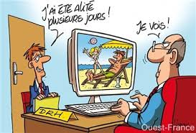
E-réputation et recherche d’emploi Mises en garde

Slide 12
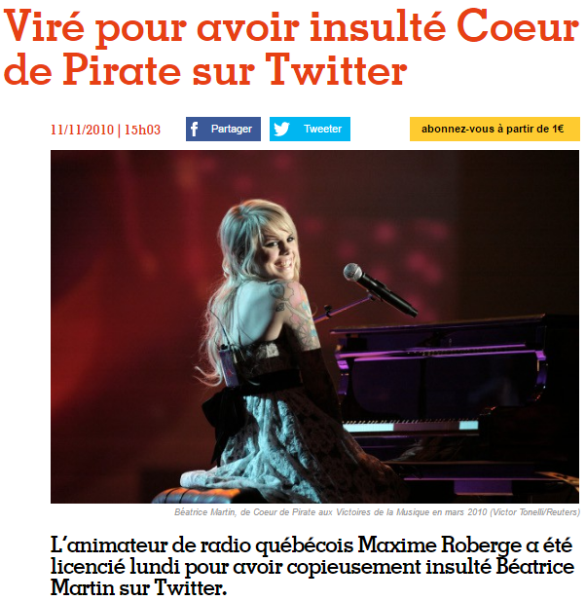
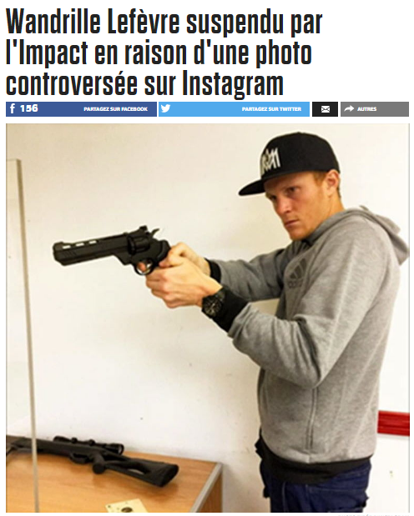

Slide 13
«… Près de la moitié des plaintes ont donné lieu à des sanctions, dont des congédiements. La loyauté doit continuer après les heures de travail et après rupture d’emploi.»
«L’obligation de loyauté envers son employeur est inscrite dans la loi, et toute critique publique envers lui peut être sanctionnée»
Éloïse Gratton, avocate-conseil en droit des technologies de l’information au cabinet McMillan, à Montréal. D’

Slide 14
Atelier 215
LES MÉDIAS SOCIAUX EN CLASSE -
USAGES ET PRÉCAUTIONS
ANIMATEURS – Patrick Beaupré, conseiller
pédagogique, RÉCIT FGA Montréal //
Stéphane Lavoie, conseiller

Slide 16
Vous voulez donner suite?
Pierre Campeau
consultant en éducation
Formation continue du personnel scolaire
campeau.pedagoconseil@hotmail.com
514 348 4074

